Slide 1
Обогащение устной и письменной речи через работу над изложением.
Учитель: Эктова М.Г.
школа № 174 г.Казани

Slide 2
Памятка
1. Внимательно послушай рассказ. После этого будь готов ответить на вопросы.
2. Напиши заголовок. Подумай, о чем он.
3. Составь план.
4. Расскажи по плану сам. Послушай товарищей.
5. Напиши изложение.
6. Проверь, ясно ли передал мысль, нет ли неоправданных повторов одного и того же слова. Все ли слова употреблены удачно.
7. Не забудь про грамотность. Проверь знаки препинания.

Slide 3
Готовимся писать изложение.
Послушай текст.
«Полоски»
Тигрица пекла пирог. Мука летела во все стороны. У стола сидел тигрёнок. Мать посмотрела на него и удивилась. Тигрёнок был белый и без полос. Малыш горько заплакал и побежал искать свои полосы. На улице он встретил зебру. Тигренок замер от удивления. Какая она полосатая! Зебра лизнула тигрёнка. На шкурке появилась тёмная полоска. Она лизнула ещё раз. Вот и полоски! Тигрёнок засмеялся. Спасибо, зебра!

Slide 4
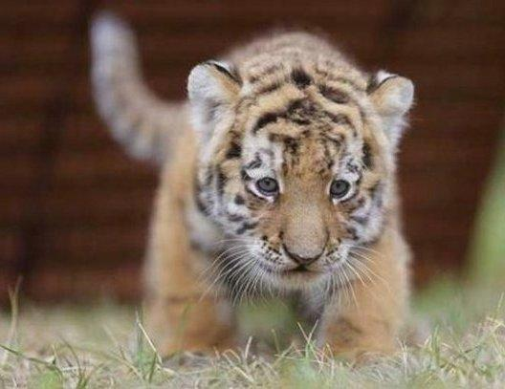
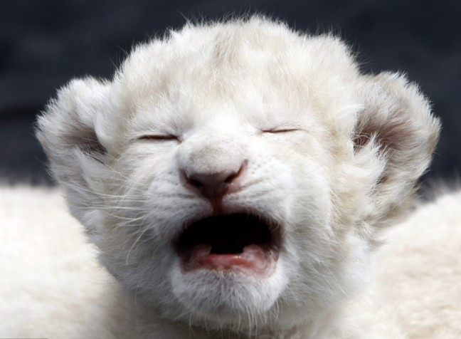
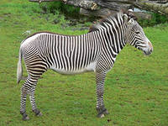
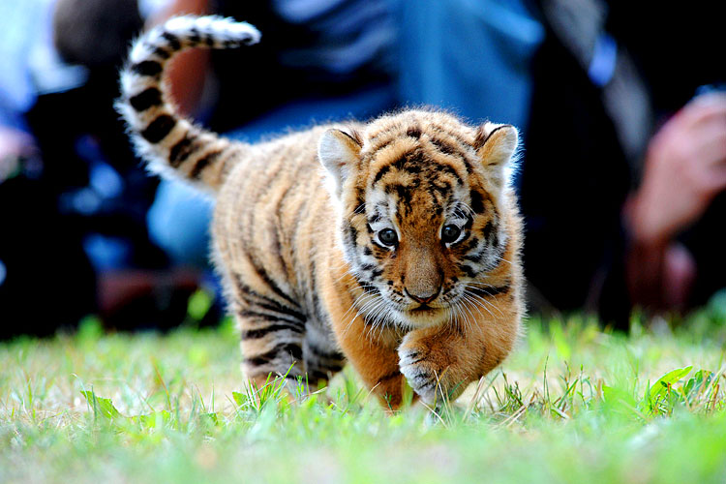

Slide 5
Устная работа по тексту.
1. Почему мама – тигрица не увидела полос на своём сыне?
2. Почему малыш расстроился?
3. Почему зебра вызвала удивление у тигрёнка?
4. Как зебра помогла малышу?
5. Был ли тигрёнок вежливым?

Slide 6
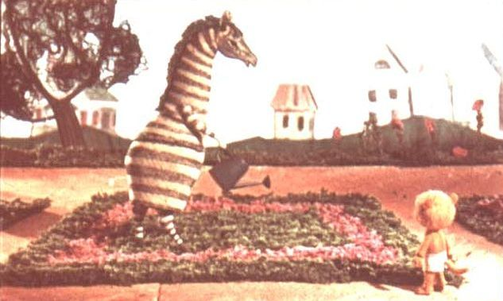
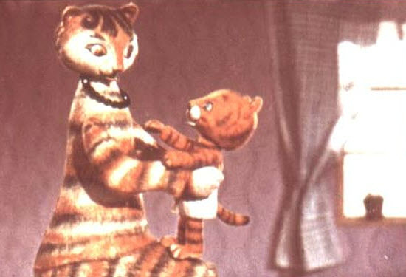
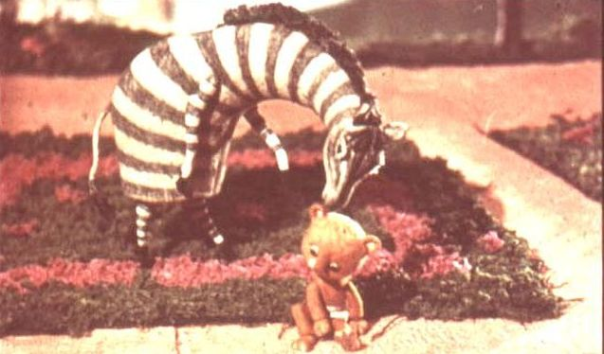

Slide 7
«Золотые ключики»
Пирог
Мука
Тигрёнок
Мать удивилась
Белый без полос
Горько заплакал
Зебра
Замер
Полосатая
Лизнула
Полоски
Засмеялся
Спасибо

Slide 8
Орфографическая подготовка.
т_грица - п_кла -
пиро_ - л_тела -
стор_ны - у ст_ла -
с_дел - уд_вилась -
посм_трела - м_лыш -
п_лоса - св_и -
поб_жал - засм_ялся -
л_знула - по_вилась -

Slide 9
Внимание!
Замер
От удивления
Ещё

Slide 10
Лексическая подготовка.
Подбери синонимы:
Заплакать –
Засмеяться –
Спасибо –
Подбери антонимы:
Тёмная –
Искать –
Значение слова:
Замереть -

Slide 11
Перефразируй!
Малыш горько заплакал и побежал искать свои полосы.

Slide 12
Пунктуационная подготовка.
Обрати внимание на знаки препинания. Прочти внимательно предложения, объясни их постановку:
Какая она полосатая!
Вот и полоски!
Тигрёнок засмеялся.
Спасибо, зебра!

Slide 13
Перескажи текс по плану. Обрати внимание на «золотые ключики».
1. Пирог.
2. Белый тигрёнок.
3. Спасибо, зебра!

Slide 14
Вспомни текст.
Тигрица пекла _______. Мука летела во все _______. У стола сидел ________. Мать посмотрела на него и __________. Тигрёнок был ________ и без ________. Малыш горько заплакал и побежал ________ свои _______. На улице он встретил __________. Тигрёнок ________ от удивления. Какая она ________! Зебра _______ тигрёнка. На шкурке появилась тёмная __________. Она лизнула _____ раз. Вот и ______! Тигрёнок _________. _______ , зебра!

Slide 15
Будь внимателен при письме, пиши аккуратно. Проверяй ошибки.
Удачи!

